Slide 1

法人說明會
2025/11/28

Slide 2
免責聲明
本簡報所提供資訊可能包含前瞻性資訊描述，包括營運展望、財務狀況及業務預期等內容，前瞻性資訊將受風險、推論以及產業不確定性影響，實際結果可能與簡報中之預期性資訊有所落差。本簡報所提及展望或預期內容並未明示或暗示表達或保證其內容具有正確性、完整性、或可靠性，僅反應本公司截至目前為止對於未來之評估，投資者不應過分依賴此等前瞻性陳述。
前瞻性資訊僅於報告當日適用，若於未來有變更或調整，本公司並不負責即時提醒與更新，請以公開資訊觀測站之公告資訊為依據。

Slide 3
大綱
01
公司簡介
基本資訊／廠區介紹／產品介紹
02
財務資訊
114Q3財務報告
03
未來發展
螺絲廠營運方向
04
問與答

Slide 4
Qs
01
公司簡介／基本資訊
設立
1973年07月28日
資本額
4,468,746,910元
員工人數
約300人（含外籍員工約100人）
公司架構
三廠一處
  台南總管理處
  麻豆廠（球化、鍍鋅）
  加工廠（牙條、螺絲、熱處理）
  儲能廠（建置中）
經營理念
凡事感恩、誠信至上、利潤分享、知識創新

Slide 5
01
公司簡介／產品關聯圖
軋鋼廠
麻豆廠
球化線
生抽線
加工廠
螺 桿
螺 絲
黑鐵絲
炖 線
鍍鋅線
熱處理
盤 元

Slide 6
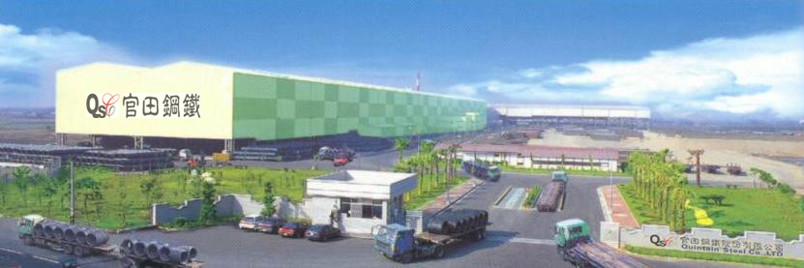
01
公司簡介／廠區介紹
官田廠區－軋鋼廠
建廠
1995年（民國84年）
面積
237,292平方公尺
產能
40萬噸/年
現況
自2020年起出租予台灣鋼鐵集團旗下易昇鋼鐵股份有限公司，相關資訊請詳公開資訊觀測站重大訊息。

Slide 7
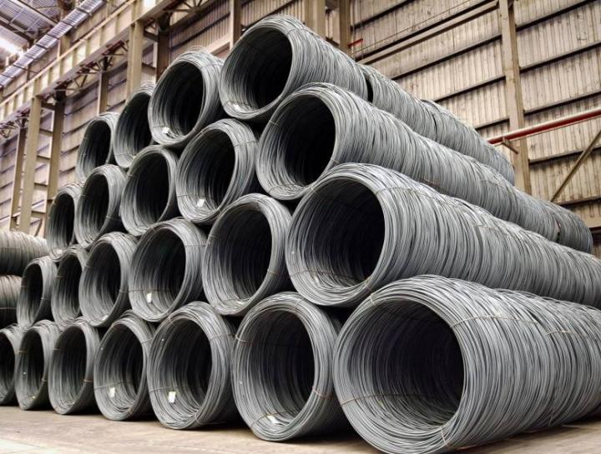
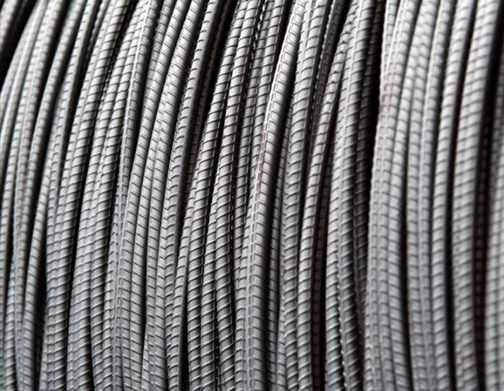
01
公司簡介／產品應用
熱軋線材
線材盤元
鋼筋盤元

Slide 8
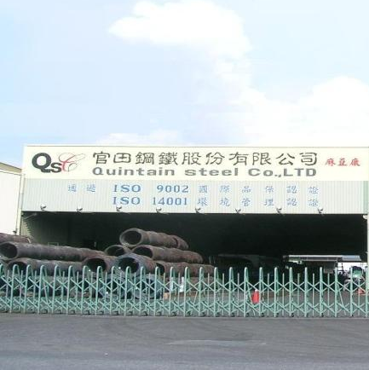
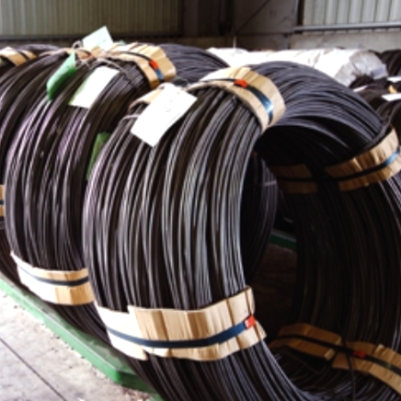
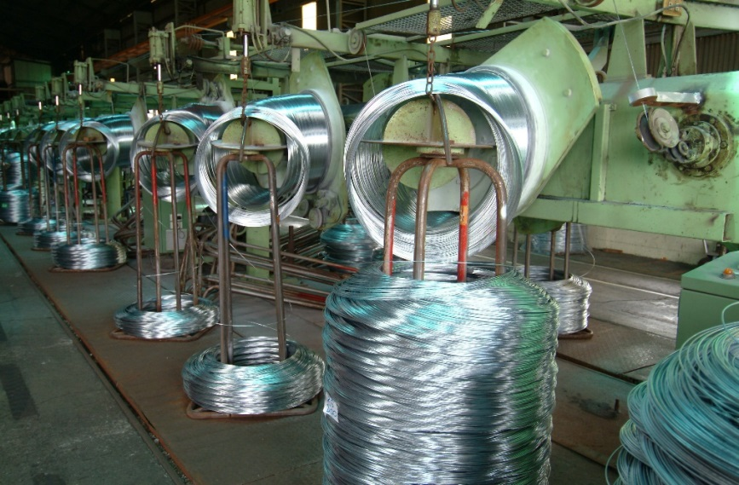
01
公司簡介／廠區介紹
麻豆廠
建廠
1989年（民國78年）
面積
34,637平方公尺
員工人數
約130人
產能
12萬噸/年
特色
客製化服務
彈性供貨

Slide 9

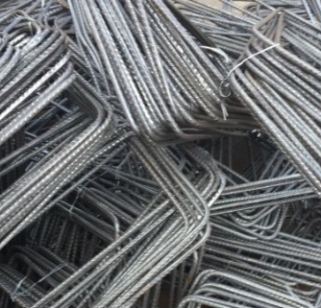
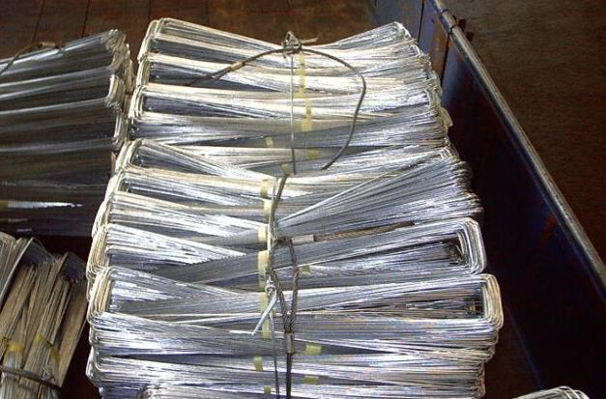
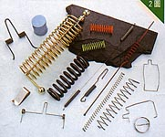
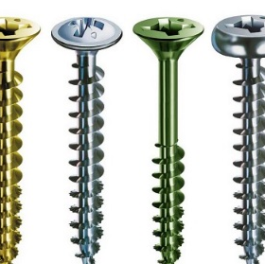
01
公司簡介／產品應用
鍍鋅線材
球化線材

Slide 10
01
公司簡介／廠區介紹
官田廠區－加工廠
建廠
2019年（民國108年）
面積
237,292平方公尺
員工人數
約100人
產能
螺桿廠 2.4萬噸/年
螺絲廠 1.4萬噸/年
熱處理廠 1.4萬噸/年
特色
螺桿裁切滾牙
螺絲成型輾牙
扣件滲碳熱處理
環保零排放

Slide 11
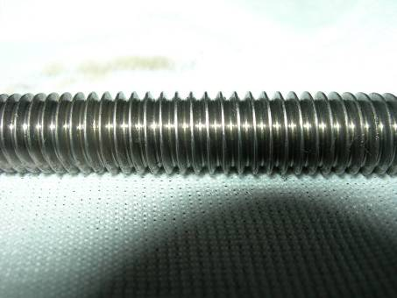
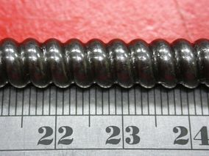
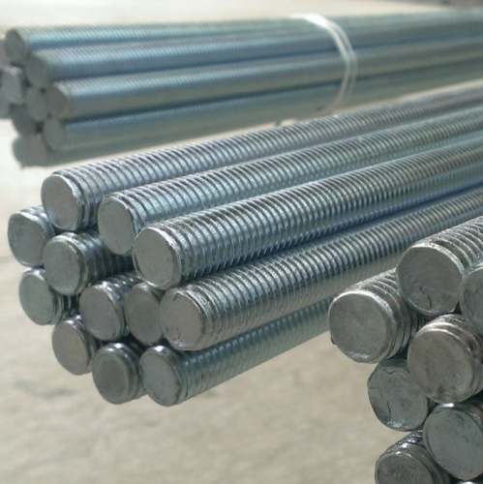
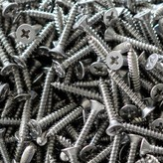
01
公司簡介／產品應用
螺桿
尖牙牙條
珠牙牙條
建築用螺桿
螺絲

Slide 12
02
財務資訊／114Q3財務報告
合併資產負債表 |  |  | 單位：新台幣仟元
 | 114年09月30日 |  | 113年09月30日
 | 金額 | 百分比 | 金額 | 百分比
流動資產 | 4,525,497 | 33 | 5,058,606 | 38
非流動資產 | 9,271,010 | 67 | 8,313,067 | 62
資產總計 | 13,796,507 | 100 | 13,371,673 | 100
流動負債 | 3,937,160 | 28 | 4,467,813 | 33
非流動負債 | 3,119,396 | 23 | 1,816,194 | 14
負債總計 | 7,056,556 | 51 | 6,284,007 | 47
權益總計 | 6,739,951 | 49 | 7,087,666 | 53

Slide 13
02
財務資訊／114Q3財務報告
合併綜合損益表 |  |  | 單位：新台幣仟元
 | 114年01－09月 |  | 113年01－09月
 | 金額 | 百分比 | 金額 | 百分比
營業收入淨額 | 2,122,947 | 100 | 2,472,729 | 100
營業毛利 | 30,182 | 2 | 208,956 | 8
營業淨利 | -279,644 | -13 | -97,799 | -4
稅前淨利 | -169,290 | -8 | 312,170 | 13
本期淨利 | -172,072 | -8 | 290,409 | 12
本期綜合損益總額 | -244,510 | -12 | 500,931 | 20

Slide 14
02
財務資訊／114Q3財務報告

Slide 15
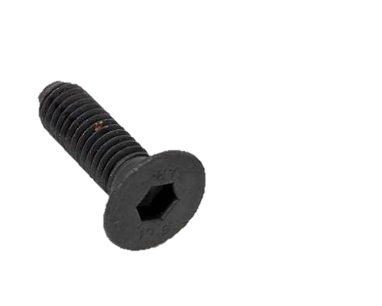
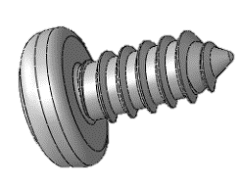
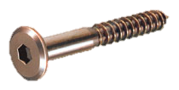

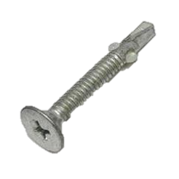
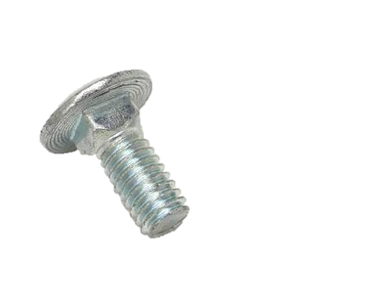
03
未來發展／螺絲廠營運方向
機械螺絲
Machine Screw
自攻螺絲
Tapping Screw
木螺絲
Wood Screw
需與螺母配合，可用於精密機械。
需預先鑽孔，適用於薄且具有可塑性之材料。
用於木材之間的結合。
牆用螺絲
Drywall Screw
鑽尾螺絲
Self-drill Screw
馬車螺絲
Carriage
Bolt Screw
用於石膏板及天花板的木頭及金屬鎖緊。
鑽、攻、旋緊於一次作業之螺絲。
與螺母配合，用於連接兩個有通孔零件。

Slide 16
04
問與答／Q&A

